Slide 1



ORIENTAÇÕES PARA O ENCERRAMENTO
DOS MANDATOS
As vedações da LRF e da Lei Eleitoral

Slide 2
Palestrante
Valtuir Pereira Nunes é economista, formado pela UFRGS - Universidade Federal do Rio Grande do Sul e pós-graduado em Regulação dos Serviços Públicos, pela mesma Universidade.
Ex-Auditor Público Externo do Tribunal de Contas do Estado do RS, onde atuou por 37 anos, exercendo atividades como Assessor Técnico da Diretoria de Controle e Fiscalização, Chefe de Gabinete do Ministério Público de Contas, Consultor Técnico, Assessor Especial da Presidência e Diretor-Geral do TCE-RS.
Fundador da EASY-GOV – Consultoria em Gestão Pública, atuando como palestrante em diversos eventos relativos à Administração Pública no âmbito do Estado do Rio Grande do Sul e dos demais Estados da Federação.
Atualmente, é consultor, palestrante e instrutor de cursos sobre inúmeros temas relativos à Gestão Pública, como Dados Abertos Governamentais, Transparência e Controle Social, Marco Regulatório das Organizações da Sociedade Civil – Terceiro Setor, Governança Pública, Educação Fiscal e Cidadania, Ética e Combate à Corrupção, Acesso à Informação e Jornalismo de Dados, Governança Corporativa e Compliance – Leis das Estatais, Inovação na Gestão Pública, Gestão de Pessoas, entre outros temas.

Slide 3

“Passar o bastão é um termo comum utilizado para a mudança de gestão entre um mandato e outro. A expressão advém de uma modalidade esportiva que se dá nos jogos olímpicos: a corrida de revezamento. Nela, não é suficiente ser o atleta mais bem preparado. É preciso haver sincronia entre o antecessor e o sucessor para que o conjunto funcione.
Não é diferente na política. Bons planos de governo podem sucumbir diante das dificuldades deixadas pela gestão anterior. As expectativas criadas podem facilmente cair por terra diante da realidade desafiadora.”
Cons. Sérgio Aboudib Ferreira Pinto
Presidente do TCE-ES

Slide 4
O CENÁRIO DA GESTÃO PÚBLICA ANTES
DA LEI DE RESPONSABILIDADE FISCAL
Até o final dos anos 90, ainda que o Plano Real tivesse estabilizado a moeda, a realidade do setor público nacional, em especial da maioria dos Estados e Municípios brasileiros, era de completo desequilíbrio fiscal.
Com o fim do “imposto inflacionário”, que mascarava as contas públicas, veio o choque de realidade.

Slide 5
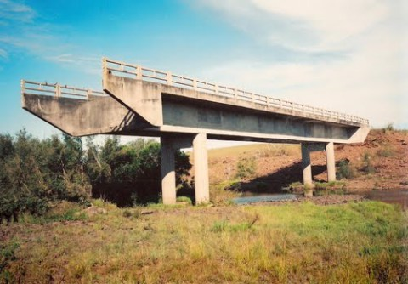
O CENÁRIO DA GESTÃO PÚBLICA ANTES
DA LEI DE RESPONSABILIDADE FISCAL
descontrole da despesa com pessoal, que, em muitos casos, atingia a quase totalidade da receita;
concessão de renúncias fiscais sem comprovação do benefício econômico;
endividamento além da capacidade de pagamento;
planejamento orçamentário precário;
obras inacabadas, e
falta de transparência da gestão.

Slide 6
O CONTEXTO DAS MUDANÇAS ESTRUTURAIS
COM A LEI DE RESPONSABILIDADE FISCAL
Valorização da transparência na Gestão Pública
Resgate do processo de planejamento
Explicitação da co-responsabilidade nas ações governamentais
Maior controle social na formulação e execução de políticas públicas

Slide 7
A GESTÃO FISCAL RESPONSÁVEL
pressupõe...
Efetivo planejamento
no processo orçamentário
(PPA, LDO, LOA)
Obediência às
regras e limites da LRF
(pessoal, dívida, ...)
Adoção de mecanismos
de compensação e de
correção de desvios,
quando necessário
Imposição de sanções
institucionais e pessoais,
nos casos previstos em lei
transparência da gestão e
exercício pleno do controle social

Slide 8
O que mudou com a LRF?
a despesa deve ser balizada pela arrecadação;
a assunção de compromissos futuros deve guardar relação com a capacidade de pagamento;
o endividamento deve ter como contrapartida a realização de investimentos;
a venda de patrimônio deve proporcionar a redução de dívidas;
arrecadar impostos é dever do administrador público;
o governo deve transparência à sociedade sobre a gestão dos recursos públicos;
os interesses dos cidadãos devem nortear a elaboração dos orçamentos públicos;
a atuação governamental deve ter coerência com as metas fixadas.

Slide 9
As sanções
(LRF e Lei nº 10.028/2000 - Lei dos Crimes Fiscais)
Para transmitir eficácia à LRF, o legislador recorreu ao método sancionatório, promovendo alterações nas seguintes normativas:
Decreto-Lei nº 2.848/40 – Código Penal
Lei nº 1.079/50 – Crimes de Responsabilidade – Presidente, Ministros e Chefes de Poder da União, Governadores e Secretários de Estado
Decreto-Lei nº 201/67 – Crimes de Responsabilidade dos Prefeitos Municipais

Slide 10
As sanções
(LRF e Lei nº 10.028/2000 - Lei dos Crimes Fiscais)
Ente Público
(sanções institucionais)
Administrador
(sanções de ordem pessoal)
cessação de transferências voluntárias
não obtenção de garantias
vedação de operações de crédito
de natureza criminal (detenção e reclusão)
de natureza cível - ato de improbidade administrativa (ressarcimento, multa, perda da função pública, suspensão dos direitos políticos, proibição de contratar com o poder público ou receber benefícios fiscais)
infração administrativa (TCE - multa de 30% sobre os vencimentos anuais)
de natureza político-administrativa (cassação do mandato pelo parlamento)

Slide 11
Através da Lei 10.028/2000 (art. 2º), foram acrescidos ao Código Penal o capítulo concernente aos “Crimes contra as Finanças Públicas”, tipificando determinadas condutas de gestão e penalizando o agente responsável com detenção ou até mesmo reclusão.
Alguns exemplos:
Sanções de natureza criminal
Conduta | Punição | Fundamento legal
Ordenar, autorizar ou realizar operação de crédito, interno ou externo, sem prévia autorização legislativa | reclusão de 1 a 2 anos | 10.028/2000 art.2º,359-A
Ordenar ou autorizar a inscrição em restos a pagar, de despesa que não tenha sido previamente empenhada ou que exceda limite da lei | detenção de 6 meses a 2 anos | 10.028/2000 art.2º,359-B

Slide 12
Algumas condutas infringentes à Lei Fiscal podem ser enquadradas na conhecida Lei 8.429/1992
(Lei da Improbidade Administrativa):
Sanções de natureza cível e administrativa
Conduta | Punição | Fundamento legal
Ordenar ou permitir a realização de despesas não autorizadas em lei ou regulamento. | Ressarcimento integral do dano | Lei 8.429/92, art. 10, IX
 | Perda da função pública
 | Suspensão dos direitos políticos – 5 a 8 anos
 | Multa de até 2 vezes o valor do dano
 | Proibição de contratar ou receber benefícios fiscais pelo prazo de 5 anos

Slide 13
A Lei 10.028/2000 (art. 5º, I) tipifica, ainda, infrações administrativas às leis de finanças públicas, puníveis pelos Tribunais de Contas.
São consideradas infrações administrativas:
Infrações Administrativas
Conduta | Punição
I - deixar de divulgar ou de enviar ao Poder Legislativo e ao Tribunal de Contas o relatório de gestão fiscal, nos prazos e condições estabelecidos em lei; | multa de até 30% dos vencimentos anuais do agente causador (proporcionalidade definida pela Corte, no Parecer de Auditoria nº 22/2004)
II - propor lei de diretrizes orçamentárias anual que não contenha as metas fiscais na forma da lei;
III - deixar de expedir ato determinando limitação de empenho e movimentação financeira, nos casos e condições estabelecidos em lei;
IV - deixar de ordenar ou de promover, na forma e nos prazos da lei, a execução de medida para a redução do montante da despesa total com pessoal que houver excedido a repartição por Poder do limite máximo.

Slide 14
Na gestão dos recursos públicos, os agentes responsáveis devem ainda levar em conta as disposições do Decreto-Lei 201/1967 (que trata dos crimes de responsabilidade).
Infrações político-administrativas
Conduta (DL 201/67, art. 4º) | Exemplo de conduta (LRF) | Punição
IV - Retardar a publicação ou deixar de publicar as leis e atos sujeitos a essa formalidade. | Não divulgar o Plano Plurianual, a Lei de Diretrizes Orçamentárias, a Lei Orçamentária Anual, as prestações de contas e o respectivo parecer prévio (art. 48) | cassação de mandato (julgamento pelas Câmaras Municipais)
V - Deixar de apresentar à Câmara, no devido tempo, e em forma regular, a proposta orçamentária. | Não elaborar o projeto de lei orçamentária anual de forma compatível com o plano plurianual, com a lei de diretrizes orçamentárias e com as normas da LRF (art. 5º)
VI - Descumprir o orçamento aprovado para o exercício financeiro. | Iniciar novos projetos sem estarem adequadamente atendidos aqueles em andamento e contempladas as despesas de conservação do patrimônio público (art. 45).
VII - Praticar, contra expressa disposição de lei, ato de sua competência ou omitir-se na sua prática. | Consignar, na Lei de Meios, crédito com finalidade imprecisa ou dotação ilimitada (art. 5º, § 4º)

Slide 15
A par da repercussão penal destacada, o mesmo dispositivo legal (Lei 10.028/2000), em seu artigo 4º, acabou alterando a redação do art. 1º do Decreto-Lei 201/1967 (que dispõe sobre crimes de responsabilidade de Prefeitos e Vereadores), acrescendo os incisos XVI a XXIII ao rol de práticas administrativas que podem conduzir a condenações de detenção e reclusão, à perda de cargo, à inabilitação para o exercício da função pública e até ao ressarcimento de danos.
Verifica-se tratarem-se de tópicos atinentes à desobediência direta ou indireta a comandos da LRF. Portanto, além das implicações penais, seguem-se reflexos cíveis e na órbita administrativa aos gestores.
Ainda o Decreto-Lei 201/67

Slide 16
Resumo do número de transgressões à LRF e correspondentes punições
Capítulo da LRF | Nº de tipificações | Vedações diretas da LRF | punição fiscal ao ente público | punição cível, penal ou administrativa ao Gestor
TRANSPARÊNCIA, CONTROLE E FISCALIZAÇÃO | 25 |  | 3 | 25
PLANEJAMENTO | 19 | 3 |  | 19
OPERAÇÕES DE CRÉDITO | 10 | 6 | 1 | 10
RECEITA | 8 |  | 1 | 8
GESTÃO PATRIMONIAL | 7 | 3 |  | 7
DESPESA COM PESSOAL | 6 | 5 | 1 | 6
GARANTIA | 6 | 2 | 2 | 4
DÍVIDA | 5 |  | 2 | 4
DISPOSIÇÕES FINAIS OU TRANSITÓRIAS | 5 | 2 | 1 | 5
DESPESAS CRIADAS OU EXPANDIDAS | 3 | 3 |  | 3
TRANSFERÊNCIA DE RECURSOS AO SETOR PRIVADO | 3 | 1 |  | 3
RESTOS A PAGAR | 2 |  |  | 2
OPERAÇÃO DE ANTECIPAÇÃO DE RECEITA ORÇAMENTÁRIA | 2 | 2 |  | 2
SEGURIDADE SOCIAL | 1 | 1 |  | 1
OBRIGAÇÃO DE DESPESA NO FINAL DO MANDATO | 1 | 1 |  | 1
EMPRESAS CONTROLADAS | 1 |  |  | 1
TOTAL | 104 | 29 | 11 | 101

Slide 17
No âmbito dos Tribunais de Contas, o juízo pelo não-atendimento da LRF, além das conseqüências próprias, é considerado na emissão do parecer prévio às contas anuais do Governador ou Prefeito (ou no julgamento das contas dos Presidentes dos Poderes e Órgãos autônomos estaduais, e das Câmaras Municipais), e pode resultar na remessa das peças ao Ministério Público, se configuradas implicações penais ou atos de improbidade.
Repercussão nas Contas Anuais

Slide 18
A jurisprudência sobre o tema
Desde a sua edição, já existe vasta jurisprudência no Poder Judiciário a respeito de repercussões – principalmente penais – de descumprimento às restritivas regras atinentes à LRF.
No âmbito do Estado do RS, por exemplo, é pertinente citar a existência de decisões de segundo grau confirmando a invalidação de nomeações de servidores, mesmo por concurso, diante da superação do limite de gastos com pessoal (Apelações Cíveis nºs 70012334181 e 70006971824).
Ainda, decisão do TJRS (Agravo de Instrumento nº 70020734513), reconhecendo a plena coexistência das responsabilidades de agente político, no caso, Prefeito Municipal, por crime de responsabilidade (art. 1º do Dec-Lei 201/1967) e infração político-administrativa (possibilidade de cassação do mandato).
E, mais recentemente, o processo de impeachment da Presidente da República, que se iniciou por descumprimento da LRF, combinado com crime de responsabilidade.

Slide 19
As vedações no último ano de mandato
Com o objetivo de garantir o equilíbrio das contas públicas, a Lei de Responsabilidade Fiscal estabeleceu limites e regras específicas para os períodos de gestão, e dedicou especial atenção às condutas adotadas no último exercício de mandato.
Para tanto, o administrador público não poderá praticar, neste período, atos que venham a onerar os cofres públicos, comprometendo a gestão futura e transferindo aos seus sucessores obrigações assumidas em nome do poder público, sem o correspondente lastro financeiro.

Slide 20
As vedações no último ano de mandato
A par disso, a Lei Eleitoral (Lei nº 9.504/1997), a fim de garantir equidade ao processo eleitoral e, principalmente, inibir o abuso do poder econômico e administrativo nas eleições, proíbe a prática de inúmeras condutas.
Evidentemente, essas restrições, tanto da LRF quanto da Lei Eleitoral, típicas de encerramento de mandatos, não afastam as obrigações comuns aos demais exercícios, mas são complementares.
A elas, portanto, deve o gestor dedicar especial atenção.

Slide 21
As vedações impostas pela LRF
Tratando-se de encerramento de mandato, estão expressamente vedadas as seguintes ocorrências:
Despesas com Pessoal
- Ato que resulte em aumento da despesa com pessoal, expedido nos cento e oitenta dias anteriores ao final do mandato do titular do respectivo Poder ou órgão referido no art. 20 (art. 21, parágrafo único, da LRF).
Operações de Crédito (AROs)
- Contratar operação de crédito por antecipação de receita – ARO (art. 38, inciso IV, alínea “''b'', da LRF).
Demais Operações de Crédito
- O Senado Federal, órgão competente para fixar limites e condições para Operações de Crédito (art. 32, §1º, III, da LRF), veda a contratação de operação de crédito nos 120 (cento e vinte) dias anteriores ao final do mandato, excetuando o refinanciamento da dívida mobiliária, as operações já autorizadas pelo Senado Federal antes desse período.
Restos a Pagar
Contrair, nos dois últimos quadrimestres do mandato, obrigação de despesa que não possa ser cumprida integralmente dentro dele, ou que tenha parcelas a serem pagas no exercício seguinte, sem que haja suficiente disponibilidade de caixa para este efeito (art. 42 da LRF).

Slide 22
Limite de Alerta
O limite de alerta busca chamar a atenção do gestor quanto ao comprometimento de suas despesas com o funcionalismo. Caso a despesa total com pessoal atinja 90% do limite máximo legal atribuído a cada poder, o Tribunal de Contas respectivo emitirá, de forma eletrônica, alerta ao gestor responsável.
Limite Prudencial
Considerando o princípio da gestão fiscal responsável, a LRF estabeleceu um limite intermediário para a despesa com pessoal (limite prudencial), que equivale a 95% do limite máximo legal do poder.
DESPESA COM PESSOAL
LIMITES ESTABELECIDOS NA LRF
PODER | LIMITE DE ALERTA (90%) | LIMITE PRUDENCIAL (95%) | LIMITE MÁXIMO
Executivo | 48,6% | 51,3% | 54%
Legislativo | 5,4% | 5,7% | 6%
TOTAL | 54% | 57% | 60%

Slide 23
Limite Máximo Legal (60%)
Na hipótese de o gasto total com pessoal do poder ultrapassar o limite máximo legal (art. 20, III, da LRF), sem prejuízo das medidas restritivas previstas para aquele que ultrapassa o limite prudencial (art. 22 da LRF), o percentual excedente terá de ser eliminado nos dois quadrimestres seguintes, sendo pelo menos um terço no primeiro quadrimestre.
Restrições no caso de o ente ultrapassar o limite prudencial (95%)
concessão de vantagem, aumento, reajuste ou adequação de remuneração a qualquer título, salvo os derivados de sentença judicial ou de determinação legal ou contratual, ressalvada a revisão geral anual, sempre na mesma data e sem distinção de índices;
criação de cargo, emprego ou função;
alteração de estrutura de carreira que implique aumento de despesa;
provimento de cargo público, admissão ou contratação de pessoal a qualquer título, ressalvada a reposição decorrente de aposentadoria ou falecimento de servidores das áreas de educação, saúde e segurança;
contratação de hora extra, salvo nas situações previstas na Lei de Diretrizes Orçamentárias (LDO).

Slide 24
Providências para retorno ao limite da despesa com pessoal
redução em pelo menos 20% (vinte por cento) das despesas com cargos em comissão e funções de confiança, podendo ser alcançado pela extinção de cargos e funções;
exoneração dos servidores não estáveis;
possibilidade de o servidor estável perder o cargo, desde que ato normativo motivado de cada um dos poderes especifique a atividade funcional, o órgão ou unidade administrativa objeto da redução de pessoal, se as medidas adotadas anteriormente não forem suficientes para assegurar o cumprimento da determinação de eliminação do excedente.
Restrições no caso de o poder não alcançar a redução da despesa ao limite no prazo estipulado pela LRF
Enquanto perdurar o excesso, o ente não poderá:
receber transferências voluntárias;
obter garantia, direta ou indireta, de outro ente;
contratar operações de crédito, ressalvadas as destinadas ao refinanciamento da dívida mobiliária e as que visem à redução das despesas com pessoal.
Aplicação imediata das restrições no último ano de mandato
Se a despesa total com pessoal exceder o limite no primeiro quadrimestre do último ano do mandato do titular do poder, as restrições citadas anteriormente aplicam-se imediatamente.

Slide 25
Durante os últimos 180 dias do mandato dos prefeitos e dos presidentes de Câmaras, os gastos com pessoal não poderão ser aumentados, sob pena de serem considerados nulos de pleno direito.
Nesse sentido, é a disposição do art. 21, da LRF, in verbis:
Art. 21. É nulo de pleno direito o ato que provoque aumento da despesa com pessoal e não atenda:
I - as exigências dos arts. 16 e 17 desta Lei Complementar e o disposto no inciso XIII do art. 37 e no § 1º do art. 169 da Constituição Federal;
II - o limite legal de comprometimento aplicado às despesas com pessoal inativo.
Parágrafo único. Também é nulo de pleno direito o ato de que resulte aumento da despesa com pessoal expedido nos cento e oitenta dias anteriores ao final do mandato do titular do respectivo Poder ou órgão referido no art. 20.
Aumento de gastos com pessoal nos últimos 180 dias

Slide 26
A regra do parágrafo único do art. 21, da LRF, pretende coibir a prática de atos de favorecimento relacionados com a despesa de pessoal, mediante contratações, nomeações, atribuição de vantagens, entre outros, em final de mandato, no sentido de evitar:
o crescimento das despesas com pessoal;
o comprometimento dos orçamentos futuros;
a inviabilização das novas gestões.
Aumento de gastos com pessoal nos últimos 180 dias
Registre-se, no entanto, que o mandamento não alcança os aumentos originários de vantagens pessoais a que os servidores públicos têm direito por força de dispositivo constitucional. É o caso dos anuênios, quinquênios, salários-família, entre outros, que deverão ser concedidos normalmente, mesmo durante o último ano de mandato.

Slide 27
Desde os 180 dias que antecedem as eleições até a posse dos eleitos, a revisão geral da remuneração dos servidores públicos (art.37, inciso X, da Constituição Federal - CF) somente poderá ser realizada se obedecidas as seguintes condições:
A revisão geral não pode exceder a recomposição da perda de seu poder aquisitivo ao longo do ano da eleição. Para o cálculo da recomposição da perda do poder aquisitivo, deverá ser utilizado o índice de aferição oficial da inflação.
Aplicação da revisão geral indistintamente a todos os servidores, na data base fixada, abrangendo os doze meses precedentes, com efeitos financeiros imediatos.
Revisão geral da remuneração nos últimos 180 dias

Slide 28
Outras vedações na área de pessoal previstas na Lei Eleitoral
Nos três meses que antecedem as eleições até a posse dos eleitos, é vedada a admissão, a demissão sem justa causa, a supressão e a readaptação de vantagens.
Ainda, é vedado promover, de ofício, a remoção, a transferência ou a exoneração de servidor público (art.73, inciso V, Lei nº 9504/97 – Lei Eleitoral - LE).
São ressalvados os seguintes casos:
Nomeação ou exoneração de cargos em comissão e designação ou dispensa de funções de confiança;
Nomeação dos aprovados em concursos públicos homologados até o início do prazo da restrição;
Nomeação ou contratação necessária à instalação ou ao funcionamento inadiável de serviços públicos essenciais, com prévia e expressa autorização do Chefe do Poder Executivo.
Nesse período, não é proibida a realização de concurso público, desde que a nomeação dos futuros aprovados ocorra somente após o período de vedação.

Slide 29
OPERAÇÕES DE CRÉDITO ARO (ANTECIPAÇÃO DE RECEITAS ORÇAMENTÁRIAS)
Entendem-se como operações de crédito por antecipação de receitas orçamentárias (ARO) aquelas em que o setor financeiro antecipa aos entes públicos as receitas tributárias futuras decorrentes da arrecadação tributárias (como por exemplo IPTU, ISS), as quais são oferecidas ao credor como garantia.
As operações de ARO não poderão ser realizadas no ÚLTIMO ANO DE MANDATO do prefeito, conforme disposto no inciso IV-b do art. 38, da LRF.
E a razão é clara, pois evita-se que o atual gestor comprometa a arrecadação do seu sucessor, que herdará apenas a dívida com o sistema financeiro, sem contar com esses recursos no seu período de gestão.
DEMAIS OPERAÇÕES DE CRÉDITOS
Nos últimos 120 dias antes do final do mandato do chefe do Poder Executivo, é vedada a contratação de operações de créditos (art.15 da Resolução nº 43/2001 – Senado Federal).
Operações de Crédito

Slide 30
ASSUNÇÃO DE OBRIGAÇÕES DE DESPESA EM ÚLTIMO ANO DE MANDATO
A assunção de obrigações de despesas nos dois últimos quadrimestres do mandato do Chefe de Poder deve se limitar à disponibilidade de caixa suficiente para pagamento, observada a fonte de recursos (art. 42 e art. 8º, parágrafo único, da LRF).
Art. 42. É vedado ao titular de poder ou órgão referido no art. 20, nos últimos dois quadrimestres do seu mandato, contrair obrigação de despesa que não possa ser cumprida integralmente dentro dele, ou que tenha parcelas a serem pagas no exercício seguinte sem que haja suficiente disponibilidade de caixa para este efeito.
Parágrafo único. Na determinação da disponibilidade de caixa serão considerados os encargos e despesas compromissadas a pagar até o final do exercício.
Assim, para que estas despesas possam ser saldadas, é preciso pagar primeiramente os credores mais antigos, ou seja, deve-se respeitar a ordem cronológica das obrigações (arts. 5º e 92 da Lei nº 8.666, de 21 de junho de 1993, a Lei de Licitações).
Restos a Pagar e Disponibilidades de Caixa

Slide 31
Esclarecimentos importantes à aplicação da regra do art. 42, da LRF
a) A expressão “contrair obrigação de despesa”
O ato de “contrair obrigação de despesa” é considerado no momento da assunção da obrigação, ou seja, da emissão do ato administrativo gerador da despesa, da data de assinatura do contrato, convênio, acordo, ajuste e outros instrumentos congêneres ou, na ausência desses, da data do empenho da despesa, na forma do art. 62 da Lei 8.666/1993.
b) Distinção entre mandato e reeleição
Em que pese ser permitida ao titular do mandato a recondução ao cargo por meio do instituto da reeleição, as limitações impostas para contratação de despesa sem a respectiva disponibilidade de caixa são relativas ao período de cada mandato e não ao período total em que o agente público estiver no exercício do poder.
Sendo assim, mesmo que o titular do poder seja reeleito, para a contratação de obrigação de despesa que não possa ser cumprida integralmente no exercício deve existir a suficiente disponibilidade de caixa.

Slide 32
RECONDUÇÃO DA DÍVIDA AOS LIMITES LEGAIS
O montante da dívida consolidada líquida do município não poderá exceder ao limite de 1,2 vezes a receita corrente líquida.
No caso de superação desse limite, a regra permanente determina o retorno ao limite máximo em até 3 quadrimestres (1 ano), conforme segue:
Enquanto perdurar o excesso ou se o limite for excedido no 1º quadrimestre do último ano de mandato, ficará vedada a realização de operação de crédito, inclusive ARO, exceto para o refinanciamento de dívida mobiliária.
Vencido o prazo de retorno e enquanto perdurar o excesso, o ente ficará impossibilitado de receber transferências voluntárias da União ou do Estado.
Limites da Dívida Pública
1º quadrimestre | 2º e 3º quadrimestres
Redução de 25%, no mínimo | Redução do excedente (75%)

Slide 33
No último ano de mandato, o desrespeito aos limites estabelecidos para a dívida pública consolidada implica, imediatamente, nos seguintes impedimentos (art. 31, § 3°, LRF):
não receber transferências voluntárias;
não obter garantia, direta ou indireta, de outro ente;
não contratar operações de crédito, ressalvadas as destinadas ao refinanciamento da dívida mobiliária e as que visem à redução das despesas com pessoal.
MEDIDA PARA REDUÇÃO DO EXCESSO DE ENDIVIDAMENTO
Obtenção obrigatória de superávit primário, inclusive por meio de limitação de empenho (art. 9º, da LRF).
Limites da Dívida Pública

Slide 34
Condutas vedadas aos Agentes Públicos pela Lei Eleitoral
A Lei 9.504/1997 (Lei Eleitoral), discrimina algumas condutas que são vedadas aos agentes públicos no decorrer do mandato e, sobretudo, no ano e no período de campanha eleitoral.
A norma visa garantir a probidade administrativa, a igualdade de oportunidades entre candidatos e a legitimidade das eleições, evitando os abusos de poder político e econômico e a prática de atos que possam interferir ou macular o processo eleitoral.
Tais regras impactam, sobretudo, nos casos em que exista possibilidade de reeleição dos prefeitos ou de favorecimento de aliados políticos.
A depender da vedação eleitoral, a conduta praticada pelo agente público poderá resultar nas seguintes consequências:
inelegibilidade;
cassação do registro ou do diploma de eleito;
suspensão imediata da conduta, quando for o caso;
pagamento de multa;
sanções constitucionais e administrativas;
sanções da lei de improbidade administrativa.

Slide 35
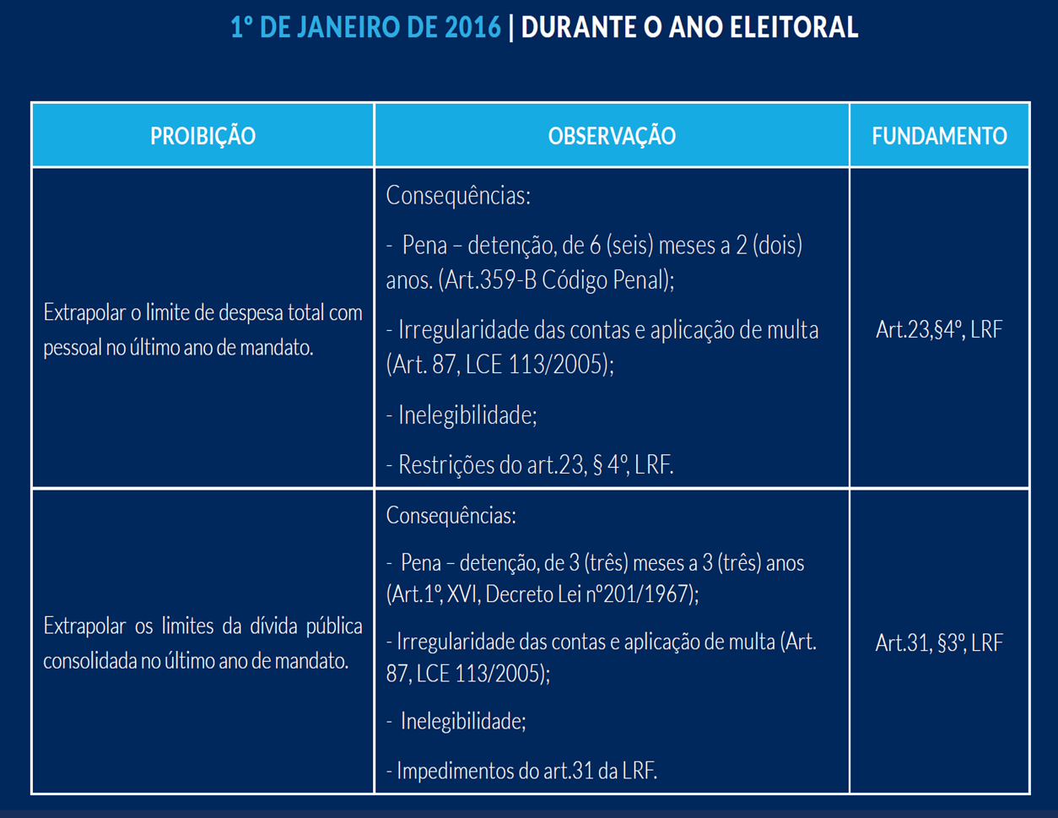
------------

Slide 36
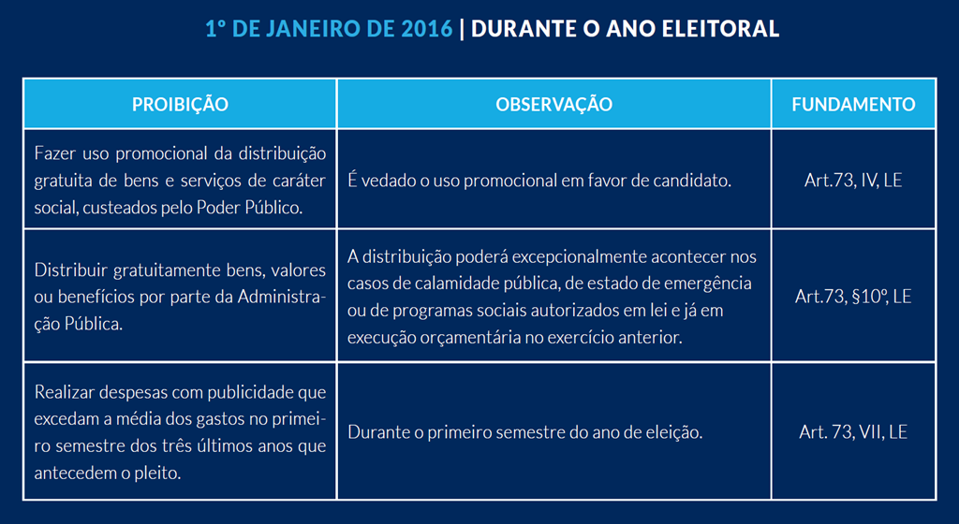
------------

Slide 37
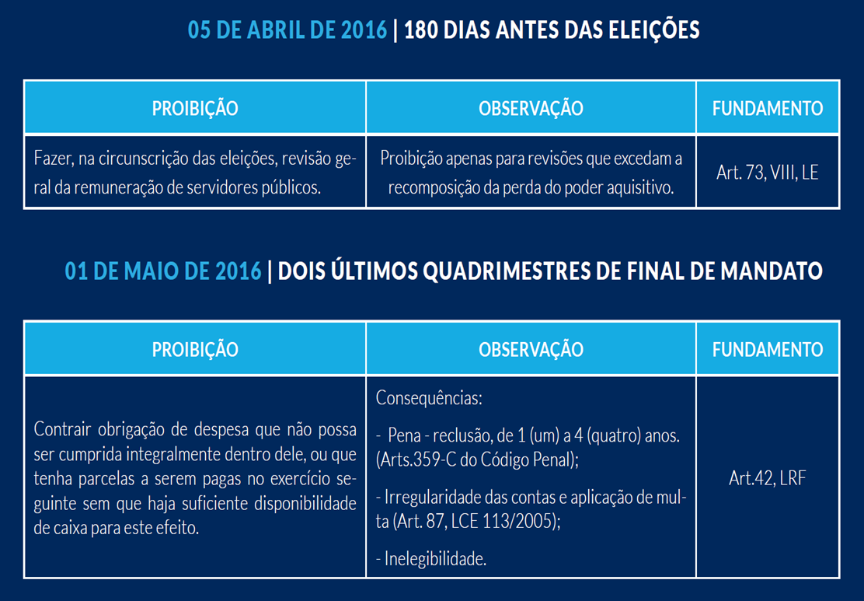
------------
------------

Slide 38
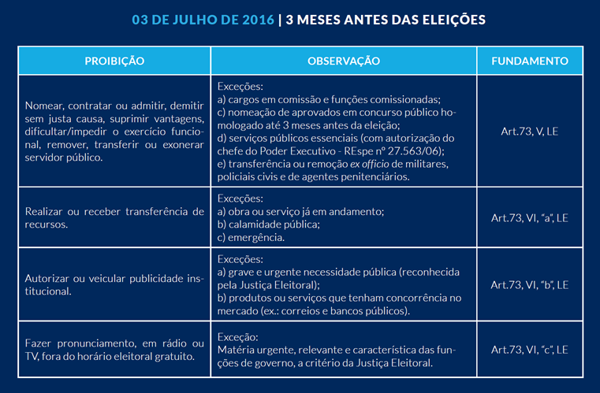
------------

Slide 39
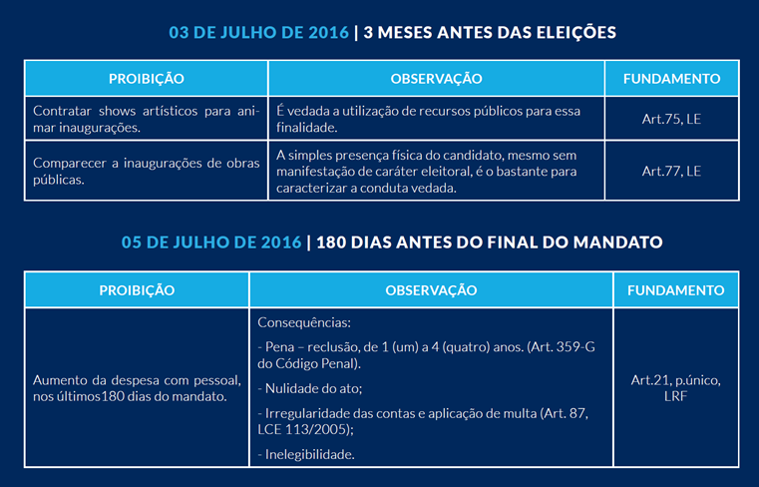
------------
------------

Slide 40
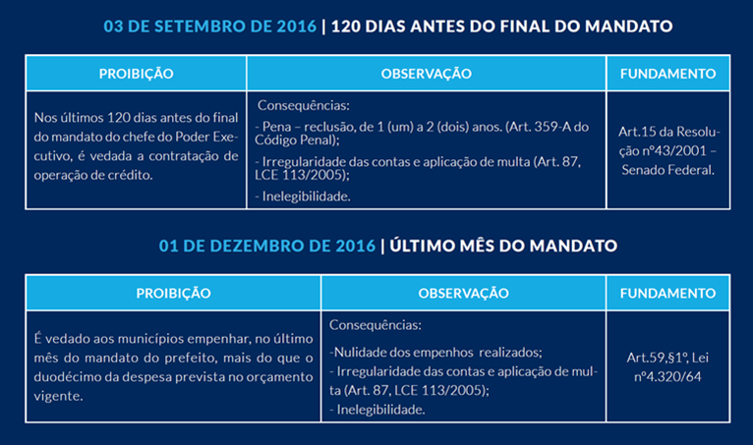
------------
------------

Slide 41
Processo de Transição de Governo
O processo de transição reflete amadurecimento político e alto grau de comprometimento do administrador com a gestão pública.
Por meio dele, são criadas condições para que o candidato eleito e sua equipe, antes da posse, receba os dados e informações necessárias para elaborar seu programa de governo, ao mesmo tempo em que se garante a continuidade da gestão e da prestação dos serviços públicos.

Slide 42
1ª fase – Designação da Equipe de Transição
Muitos Estados e Municípios possuem normas para assegurar ao candidato eleito, por meio da equipe de transição, o acesso às informações sobre o funcionamento da administração pública.
Assim, tão logo o novo prefeito seja declarado eleito, a equipe deverá ser constituída. Sugere-se que equipe de transição seja designada por lei municipal específica, dispondo sobre a previsão de início e encerramento dos trabalhos, a finalidade e a forma de atuação.
É aconselhável, ainda, que a equipe seja composta por profissionais representantes da administração atual e futura. Nessa equipe, os representantes do setor contábil e do controle interno serão de fundamental importância no processo de conhecimento dos procedimentos contábeis, financeiros, administrativos e de controle do respectivo poder.
A inexistência de norma não impedirá o acesso às informações por todos aqueles que sejam credenciados pelo prefeito recém-eleito, mas estabelecer em lei essa obrigatoriedade facilita em muito os trabalhos de transição de governo.
A lei orgânica do município deverá garantir, em seu conteúdo, o acesso às informações sobre a administração municipal em curso pela equipe de transição democrática de governo.

Slide 43
2ª fase – Preparação e apresentação de relatórios
A administração que está encerrando o seu mandato deverá estar apta a elaborar e a apresentar relatório para a equipe de transição com o seguinte conteúdo mínimo:
Informação sucinta sobre decisões tomadas que possam ter repercussão de especial relevância para o futuro do órgão;
Assuntos que requeiram adoção de providências, ação ou decisão da administração nos 100 primeiros dias do novo governo;
Relação dos órgãos, entidades e organizações não-governamentais com os quais o município tem maior interação, informando a motivação dessa interação;
Relação atualizada de nomes, endereços e telefones dos principais dirigentes do órgão ou entidade, bem como dos servidores ocupantes de cargos de chefia.

Slide 44
3ª fase – Disponibilização de informações
Em final de mandato, o administrador deverá disponibilizar informações necessárias para a condução do processo de transição, atentando- se para os seguintes pontos:
As informações deverão ser prestadas na forma e no prazo que assegurem o cumprimento dos objetivos da transição governamental;
À equipe de transição deverá ser assegurado o apoio técnico e administrativo necessário ao desempenho de suas atividades;
Deverá ser proibida a retirada de documentos originais, equipamentos, programas ou quaisquer outros bens públicos das dependências da administração pela equipe de transição;
Sugere-se a elaboração de atas das reuniões, que devem ser objeto de agendamento e registro, com indicação dos participantes, dos assuntos tratados, das informações solicitadas e do cronograma de atendimento das demandas apresentadas;
As informações protegidas por sigilo só poderão ser fornecidas pela atual administração na forma e condições previstas na legislação;
Deverá ser vedada a utilização da informação recebida pela equipe de transição para outras finalidades.

Slide 45
Informações necessárias para o início do Mandato
Exemplificativamente, algumas informações que são relevantes para o início do nova gestão:
Relação de dívidas do município
Situação das contas perante o Tribunal de Contas
Convênios com a União e com o Estado
Contratos com concessionárias e permissionárias de serviços municipais
Contratos de obras, serviços e fornecedores
Processos judiciais em que figure o Município
Situação da Dívida Ativa
Situação dos servidores e da folha de pagamento
Situação do Município junto ao INSS, FGTS e PASEP
entre outros temas.

Slide 46
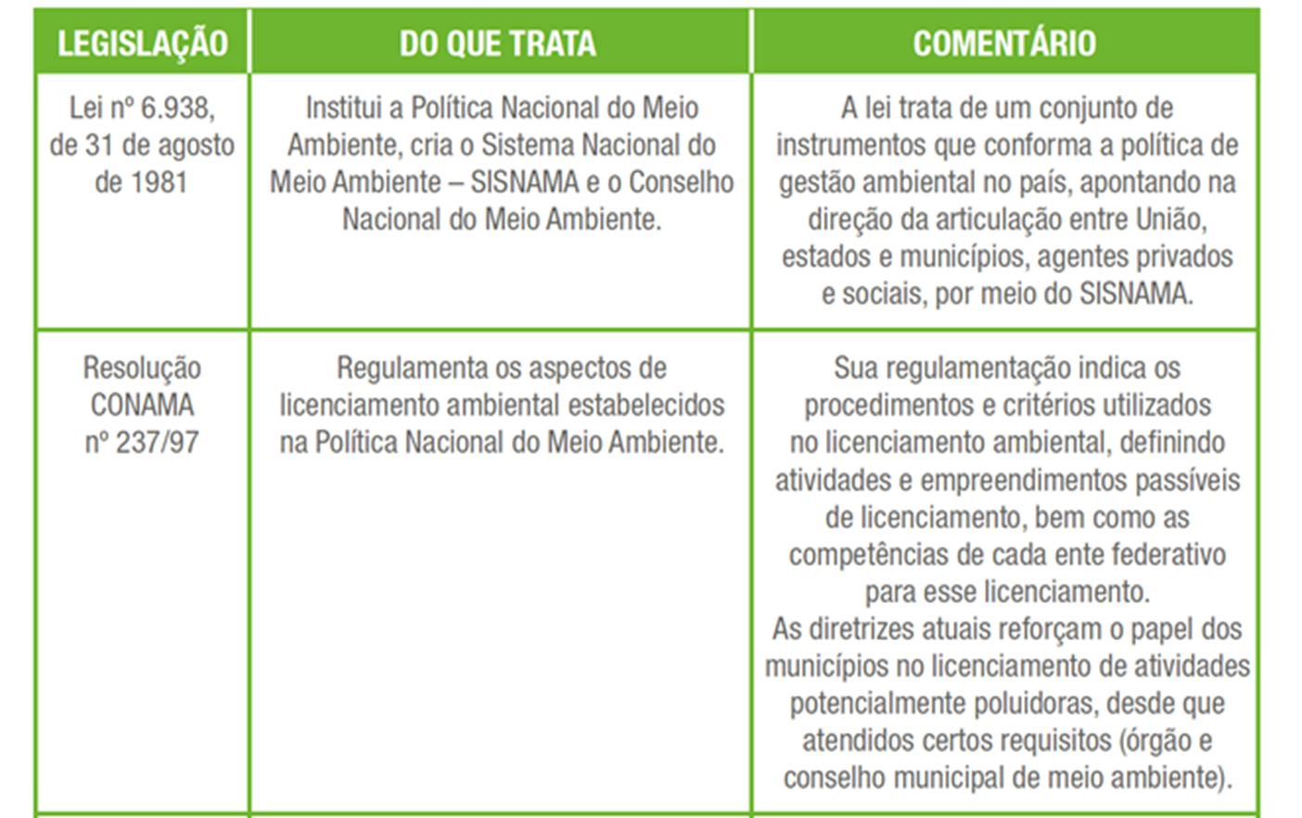
PROGRAMAS DO GOVERNO FEDERAL QUE CONTAM COM
A PARTICIPAÇÃO DAS TRÊS ESFERAS DE GOVERNO

Slide 47
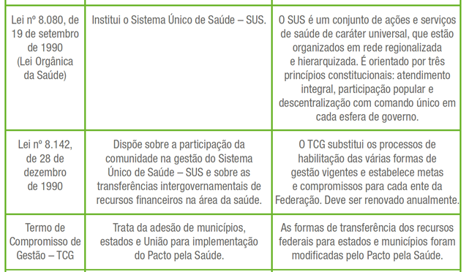

Slide 48
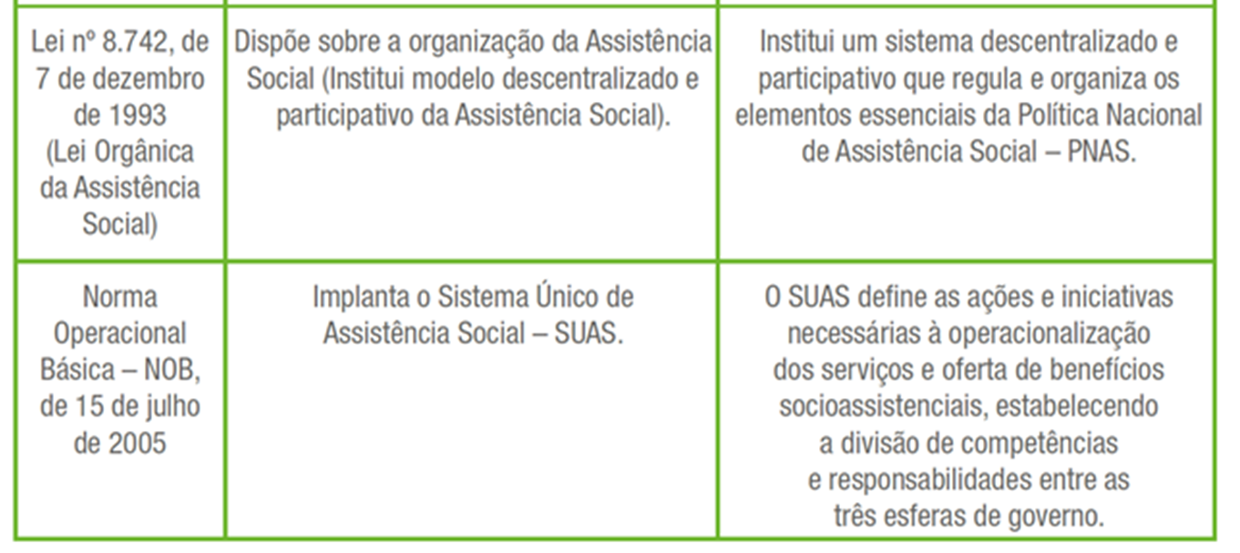

Slide 49
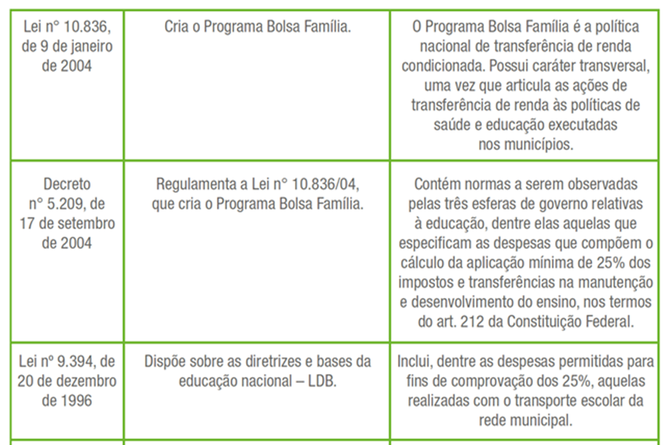

Slide 50
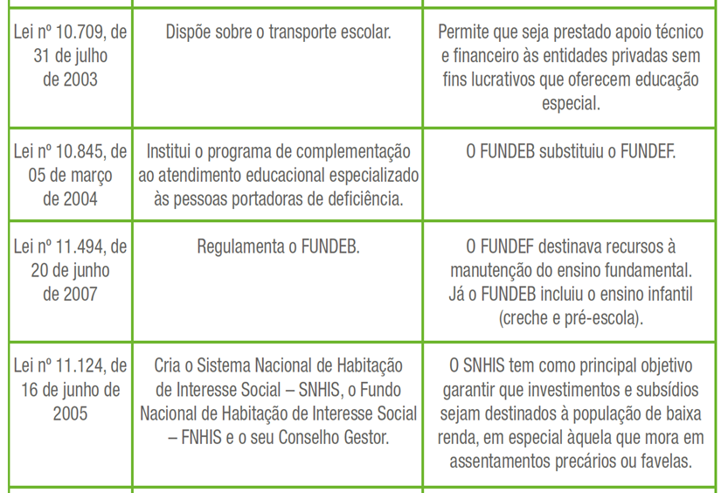

Slide 51
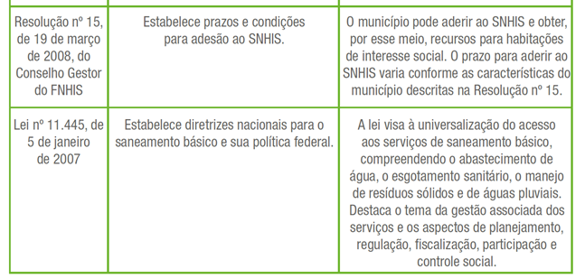

Slide 52


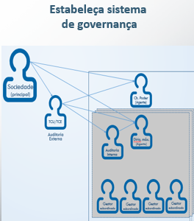


Dez Passos para a Boa Governança

Slide 53






Slide 54



Por que melhorar a governança?
Notes:
Para que melhorar a governança?
Uso eficiente dos recursos públicos
Evitar desvios, fraudes e corrupção
Entregar serviços de qualidade aos cidadãos

Slide 55

O mundo em nossas mãos...

Slide 56

O MUNDO EM PERSPECTIVA...
Se pudéssemos encolher a população do mundo a uma vila de 100 pessoas, mantendo todas as proporções, o resultado seria o seguinte:
57 Asiáticos, 21 Europeus, 14 Americanos e 8 Africanos
52 mulheres e 48 homens
70 não-brancos e 30 brancos
70 não-católicos e 30 católicos
6 pessoas deteriam 59% de toda a riqueza
80 morariam em casas com padrão abaixo do desejável
70 seriam analfabetos e 50 seriam desnutridos
1 (sim, só uma pessoa) teria curso superior
Quando se considera o mundo de uma perspectiva tão comprimida, a necessidade de mudança se torna absurdamente aparente...
(Phillip M Harter, MD, FACEP - Stanford University)

Slide 57

Muito obrigado
pela atenção!
Econ. Valtuir Pereira Nunes
valtuir@gmail.com
Whatsapp 51 99974-8956

